Slide 1




Slide 2






Pat ient Cent er ed Car e
Cor e Conc ept
Dignity & Respect
Infor- mation Sharing
Partici- pation
Collaboration
Profesional Pemberi Asuhan : mereka yg secara langsung memberikan asuhan kpd pasien, a.l. dokter, perawat, bidan, ahli gizi, apoteker, psikolog klinis, penata anestesi, terapis fisik dsb
(Nico Lumenta, 2015)

Slide 3




Profesional Pemberi Asuhan
PPA
Tugas Mandiri, Tugas Kolaboratif, Tugas Delegatif
DPJP
Perawat/ Bidan
Apoteker
Psikologi Klinis
Nurisionis Dietisien
Terapis Fisik
Teknisi Medis
Penata Anestesi
Lainnya
KARS Dr.Nico Lumenta

Slide 4






ASESMEN
1
PASIEN
(Periksa Pasien)
→ IAR
Nakes Profesional
Pemberi Asuhan
ASUHAN PASIEN
2
PEMBERIAN- PELAYANAN /
IMPLEMENTASI- RENCANA MONITORING
Komisi Akreditasi Rumah Sakit

Slide 5







*Standar APK.2.1 Dalam semua fase yan, ada staf yg kompeten sebagai orang yg bertangg-jwb terhadap pelayanan (care→asuhan) pasien.
Elemen penilaian APK.2.1
1. Staf yg bertangg-jawab utk koordinasi yan selama pasien dirawat diketahui dan tersedia dlm seluruh fase asuhan RI (lihat juga PP 2.1, EP 5 tentang tanggung jawab dokter dan HPK.6.1. EP 2).
Staf tsb kompeten menerima tangg-jawab untuk melaksanakan yan pasien.
Staf tersebut dikenal oleh seluruh staf RS. → Daftar DPJP/D-U
Staf melengkapi dokumen rencana yan pasien di rekam medis.
5. Perpindahan tangg-jawab yan pasien dari satu individu ke individu yg lain dijabarkan dlm kebijakan RS.
5

Slide 6


DASAR HUKUM
UU no 44/2009 tentang Rumah Sakit pasal 5 : Rumah Sakit mempunyai fungsi : huruf b. pemeliharaan dan peningkatan kesehatan perorangan melalui pelayanan kesehatan yang paripurna tingkat kedua dan ketiga sesuai kebutuhan medis
UU no 44/2009 tentang Rumah Sakit pasal 29 Setiap Rumah Sakit mempunyai kewajiban :
  menyusun dan melaksanakan peraturan internal Rumah Sakit (hospital by laws) : corporate bylaws) dan medical staff bylaw) (good corporate governance) dan kewenangan klinis (Clinical Privilege).
Permenkes 1691/2011 pengaturan tentang Standar I. Hak pasien, adalah sebagai berikut :
KARS Dr.Nico Lumenta

Slide 7

DASAR HUKUM
Permenkes 1691/2011 pengaturan tentang Standar I. Hak pasien, adalah sebagai berikut :
Standar : Pasien dan keluarganya mempunyai hak untuk mendapatkan informasi tentang rencana dan hasil pelayanan termasuk kemungkinan terjadinya insiden.
Kriteria :
  Harus ada dokter penanggung jawab pelayanan.
  Dokter penanggung jawab pelayanan wajib membuat rencana pelayanan.
  Dokter penanggung jawab pelayanan wajib memberikan penjelasan secara jelas dan benar kepada pasien dan keluarganya tentang rencana dan hasil pelayanan, pengobatan atau prosedur untuk pasien termasuk kemungkinan terjadinya insiden
KARS Dr.Nico Lumenta

Slide 8


DPJP
Dokter Penanggung Jawab Pelayanan
Definisi
adalah seorang dokter, sesuai dengan kewenangan klinisnya terkait penyakit pasien, → SPK-RKK
memberikan asuhan medis lengkap (paket) kepada satu pasien untuk satu patologi / penyakit,
dari awal sampai dengan akhir perawatan di RS, baik pada pelayanan rawat jalan dan rawat inap.
asuhan medis lengkap artinya melakukan asesmen medis sampai dengan implementasi rencana serta tindak lanjutnya sesuai kebutuhan pasien
KARS Dr.Nico Lumenta

Slide 9
PASIEN | DPJP Dr Sp / Dr Sp K
Diab Mellitus | Dr Sp PD
Katarak | Dr Sp M
Appendisitis | Dr Sp B
Sinusitis | Dr Sp THT-KL
HNP | Dr Sp BS, Dr Sp OT Spine
Dermatitis | Dr Sp KK
Stroke | Dr Sp S
Pasien GD | Dr Jaga IGD (life saving)
Sesuai dgn masing2 :
SPK Surat Penugasan Klinis
RKK Rincian Kewenangan Klinis
KARS Dr.Nico Lumenta

Slide 10


DPJP Utama
Bila pasien dikelola oleh lebih dari satu DPJP, maka asuhan medis tsb dilakukan secara terintegrasi dan secara tim diketuai oleh seorang DPJP Utama.
PASIEN | DPJP Dr Sp / Dr Sp K | DPJP UTAMA
Diab Mellitus | Dr Sp PD | Dari DPJP ybs Pertama kali mengelola Kondisi penyakit menonjol Keinginan Pasien Lain-lain
Katarak | Dr Sp M
Sinusitis | Dr Sp THT-KL
Stroke | Dr Sp S
KARS Dr.Nico Lumenta

Slide 11

KEWENANGAN KLINIS DAN EVALUASI KINERJA
Setiap dokter yg bekerja di RS yg melakukan asuhan medis, termasuk pelayanan interpretatif (a.l. DrSp PK, DrSp PA, DrSp Rad dsb), harus memiliki SK dari Direktur / Kepala Rumah Sakit berupa Surat Penugasan Klinis / SPK (Clinical appointment), dgn lampiran Rincian Kewenangan Klinis / RKK (Clinical Privilege). Penerbitan SPK dan RKK tsb harus melalui proses kredensial dan rekredensial yg mengacu kepada Permenkes 755/2011 ttg penyelenggaraan Komite Medik di RS.
Regulasi ttg evaluasi kinerja profesional DPJP ditetapkan Direktur dgn mengacu ke Permenkes 755/2011 ttg penyelenggaraan Komite Medik di RS dan Standar Akreditasi RS versi 2012, khususnya Bab KPS (Kualifikasi & Pendidikan Staf).
KARS Dr.Nico Lumenta

Slide 12

Setiap penunjukan
DPJP
harus
diberitahu
kepada
pasien dan / keluarga, dan pasien dan / keluarga dapat menyetujuinya ataupun sebaliknya
Rumah sakit berwenang mengubah DPJP bila terjadi pelanggaran prosedur
Asuhan pasien dilaksanakan oleh para professional pemberi asuhan yang bekerja secara tim - "Tim Interdisiplin" ← Patient Centered Care
DPJP sebagai ketua tim (Team Leader) harus proaktif melakukan koordinasi dan mengintegrasikan asuhan pasien, serta berkomunikasi intensif dan efektif dalam tim.
Termasuk dalam kegiatan ini adalah perencanaan pulang (discharge plan) sesuai kebutuhan pasien dilakukan pada awal masuk rawat inap
KARS Dr.Nico Lumenta

Slide 13
KRITERIA PENUNJUKAN DPJP UTAMA
pada pasien dapat digunakan butir-butir sbb :
DPJP Utama dapat merupakan DPJP yang pertama kali mengelola pasien pada awal perawatan
DPJP Utama dapat merupakan DPJP yang mengelola pasien dengan penyakit dalam kondisi (relatif) terparah / menonjol
DPJP Utama dapat ditentukan melalui kesepakatan antar para DPJP terkait
DPJP Utama dapat merupakan pilihan dari pasien
Pada pelayanan ICU maka DPJP Utama adalah Intensivis.
KARS Dr.Nico Lumenta

Slide 14
PERAN DPJP UTAMA
sebagai koordinator proses pengelolaan asuhan medis bagi pasien ybs (sebagai "Ketua Tim")
menjaga terlaksananya asuhan medis komprehensif - terpadu - efektif, demi keselamatan pasien melalui komunikasi yang efektif
membangun sinergisme dengan mendorong penyesuaian pendapat (adjustment) antar anggota
mengarahkan agar tindakan masing-masing DPJP bersifat kontributif (bukan intervensi)
mencegah duplikasi.
KARS Dr.Nico Lumenta

Slide 15
FORM DAFTAR DPJP
STANDAR APK 2 .1 . EP 3
Diagnosa | DPJP |  |  | DPJP Utama |  |  | Ket
 | Nama | Tgl Mulai | Tgl Akhir | Nama | Tgl Mulai | Tgl Akhir
DMT2 | Dr A SpPD | 1/2/14
Sinusitis | Dr B SpTHT | 3/2/14 |  | Dr ASpPD | 3/2/14 | 10/2/14
Ateroma | Dr C SpB | 6/2/14 | 8/2/14
Stroke H | Dr D SpS | 9/2/14
 |  |  |  | Dr D SpS | 10/2/14 | 12/2/14
(Masuk ICU 12-2- 14) |  |  |  | Dr E SpAn, KIC | 12-2-14

Slide 16
KELOMPOK STAF MEDIS – KSM
(dahulu “SMF”)
Pengaturan tentang pengelompokan Staf Medis ditetapkan / diorganisir oleh Direktur sesuai kebutuhan. Pengelompokan dapat dilakukan a.l.
dengan kategori per disiplin (Kelompok Staf Medis Bedah, Penyakit Dalam, Radiologi, Mata dsb),
kategori penyakit (Kelompok Kerja / Tim : Kanker Payudara, Kanker Cerviks, dsb),
kategori organ (Kelompok Kerja / Tim : Serebrovaskuler, Kardiovaskuler, Digestif, dsb).

Slide 17
SUPERVISI
dalam Pendelegasian Wewenang
Kredensial : Kompetensi → Kewenangan = SPK-RKK
SPK-RKK : Kewenangan :
  Mandiri
  Dibawah Supervisi
Supervisi
  Supervisi Tinggi
  Supervisi Moderat Tinggi
  Supervisi Moderat
  Supervisi Rendah

Slide 18
1 . SUPERVISI TINGGI | 2 . SUPERVISI MODERAT TINGGI
Untuk PPDS: Asesmen dari PPDS belum dianggap sahih Proses keputusan Rencana Asuhan / Tindakan oleh DPJP DPJP melakukan tindakan sendiri, PPDS memperhatikan, membantu pelaksanaan tindakan Pencatatannya di rekam medis ttd DPJP dan PPDS | Untuk PPDS: Asesmen dari PPDS dianggap sahih, namun pertimbanganya (judgment) belum sahih Proses keputusan Rencana Tindakan disupervisi oleh DPJP PPDS melakukan tindakan, DPJP mensupervisi langsung (onsite) Pencatatannya di rekam medis ttd PPDS dan DPJP

Slide 19
3 . SUPERVISI MODERAT | 4 . SUPERVISI RENDAH
Untuk PPDS: Asesmen dari PPDS dianggap sahih, namun pertimbanganya (judgment) belum sahih Proses keputusan Rencana Asuhan dilaporkan untuk persetujuan DPJP, sebelum tindakan, kecuali kasus gawat darurat PPDS melakukan tindakan, DPJP mensupervisi tidak langsung, sesudah tindakan, evaluasi laporan tindakan Pencatatannya di rekam medis ttd PPDS dan DPJP | Untuk PPDS: Asesmen dan pertimbangan dari PPDS dianggap sahih namun belum punya legitimasi Proses keputusan Rencana oleh PPDS PPDS melakukan tindakan, supervisi DPJP melalui komunikasi per telpon, melalui laporan per telpon, laporan tertulis di rekam medis Pencatatannya di rekam medis harus divalidasi dgn ttd DPJP Pada keadaan khusus, PPDS berada ditempat terpencil tanpa DPJP terkait, ttg proses validasi dibuat kebijakan khusus oleh RS.
KARS
Dr.Nico Lumenta

Slide 20
3 . SUPERVISI MODERAT | 4 . SUPERVISI RENDAH
Untuk DR (Dr Ruangan): Proses Asesmen Pasien (IAR : Pengumpulan Informasi, Analisis informasi, Penyusunan Rencana) dan Implementasinya dilakukan dengan komunikasi segera dengan DPJP Pencatatannya di rekam medis ttd DR, validasi oleh DPJP | Untuk DR: Proses Asesmen Pasien (IAR : Pengumpulan Informasi, Analisis informasi, Penyusunan Rencana) dan Implementasinya dilakukan dengan komunikasi dengan DPJP Pencatatannya di rekam medis ttd DR, validasi oleh DPJP

Slide 21
DPJP sebagai Clinical Leader
DPJP
Perawat/ Bidan
Ahli Gizi
Fisio terapis
Psikolog Klinis
Pasien, Keluarga
Penata Anestesi
Apoteker
Lainnya
DPJP adalah Clinical/TeamLeader PPA
Susun Kerangka Pokok Asuhan
Koordinasi
Kolaborasi
Sintesis
Interpretasi
Integrasi asuhan → komprehensif

Slide 22
*Standar PP.2.1
Asuhan kpd pasien direncanakan &tertulis di
rekam medis pasien. Elemen Penilaian PP. 2.1
Asuhan untuk setiap pasien direncanakan oleh Dr penanggung jawab pelayanan (DPJP), perawat dan pemberi yan kes lain dalam waktu 24 jam sesudah pasien masuk rawat inap.
Rencana asuhan pasien hrs individual dan berdasarkan data asesmen awal pasien.
Rencana asuhan dicatat dalam rekam medis dalam bentuk kemajuan terukur pencapaian sasaran.
Kemajuan …..
5. Rencana asuhan utk tiap pasien direview dan di verifikasi oleh DPJP dgn mencatat kemajuannya pada CPPT
Rencana asuhan disediakan …..
Asuhan yg diberikan kpd setiap pasien dicatat....
5. The care planned for each patient is reviewed and verified by the responsible physician with a notation in the progress notes.
22

Slide 23


D P J P
adalah Ketua Tim PPA / Interdisiplin / Klinis Clinical Leader
Fungsi DPJP seba gai Clinical Leader :
  Merencanakan/mengarahkan kerangka pokok asuhan
  Koordinasi asuhan pasien – individual PPA
  Kolaborasi semua PPA terkait
  Sintesis semua IAR terkait
  Interpretasi asesmen
  Review rencana semua PPA lainnya, buat catatan/notasi di CPPT, sehingga terlaksana asuhan pasien terintegrasi serta kontinuitas asuhannya memenuhi kebutuhan pasiennya.
  Verifikasi telah melakukan review, paraf.
  Komunikasi dengan Case Manager agar terjaga kontinuitas pelayanan pasien memenuhi kebutuhan pasiennya
NB. Terkait Std AP 4, AP 4.1, PP 2, PP 2.1.
KARS Dr.Nico Lumenta

Slide 24
DPJP
Gambaran ke giatan Clinical Leader, sbg “motor” inte grasi asuhan
Kegiatan terkait kolomVerifikasi DPJP (Std PP 2.1. EP 5) →
integrasi asuhan, kolaborasi interprofesional
Secara rutin DPJP membaca semua info dari semua PPA, terkait asesmen, pelaksanaan pelayanan, perkembangan pasien dalam CPPT, juga dari formlain a.l. “Nurse’s note”, formgizi dsb.
Melakukan review, interpretasi, sintesis dari rencana dan pelaksanaannya
Menyusun skala prioritas (StdAP 4.1.)
Memberi catatan / notasi pd CPPT utk a.l. perhatian, koreksi, arahan, instruksi dsb sebagai wujud integrasi (Std PP 2.1. EP 5)
Atau cukup memberi paraf (= verifikasi) pada setiap lembar CPPT, bila asuhan sudah sesuai dgn rencana & pencapaian sasaran, paraf pd pojok kanan bawah tiap lembar CPPT
24

Slide 25
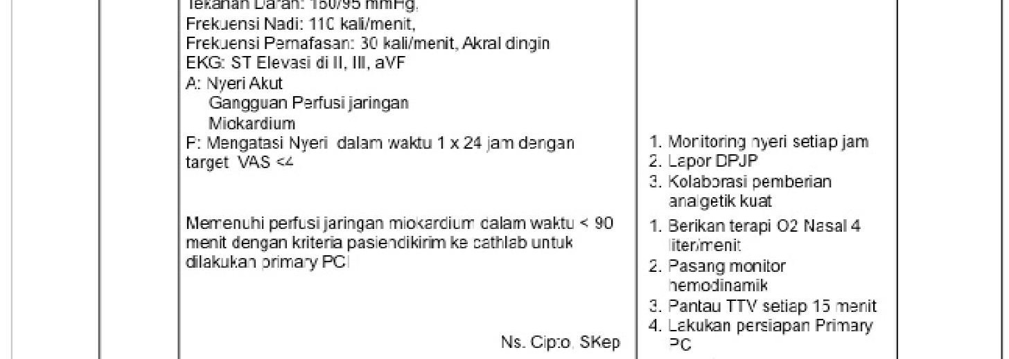

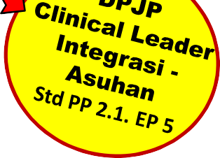
Kolaborasi PPA melalui CPPT
KARS Dr.Nico Lumenta

Slide 26
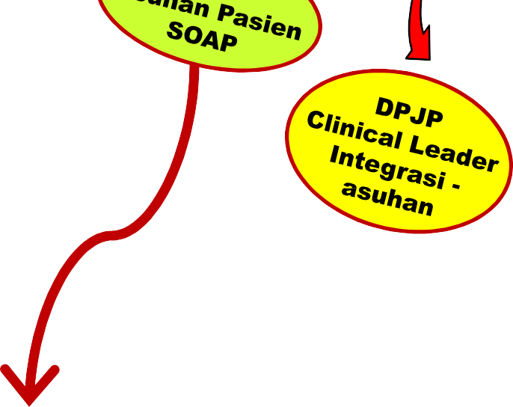
CATATAN PERKEMBANGAN PASIEN TERINTEGRASI
VERIFIKASI DPJP
(Tulis Nama, beri Paraf, Tgl, Jam) (DPJPharus membaca/merevi ewseluruh Rencana Asuhan)
Instruksi PPA Termasuk Pasca Bedah (Instruksi ditulis dgn rinci dan jelas)
Profesional Pemberi Asuhan
HASILASESMENPASIEN DAN PEMBERIANPELAYANAN
Tgl, Jam
(Tulis dengan format SOAP/ADIME, disertai Sasaran. Tulis Nama, beri Paraf pada akhir catatan)
2/2/2015
Jm 8.00
Perawat
S : Nyeri akut lutut kiri sejak 1-2 jam O : skala nyeri VAS : 7
TD 165/90, N 115/m, Frek Nafas : 30/m A : Nyeri akut arthritis gout
P : Mengatasi nyeri dalam 2 jam dgn target VAS <4
Monitoring nyeri tiap 30’
Lapor DPJP
Kolaborasi pemberian anti inlamasi & analgesic
Paraf..
S : Nyeri lutut kiri akut sejak pagi
O : Lutut kiri agak merah, nyeri tekan, skala NRS 7-8, hangat pd palpasi.
A : Gouty Arthritis - flare Genu Sinistra
P : inj steroid xx mg , tab colchicine 2 X 0,6 mg/hari.
Paraf …
2/2/2015
Jm 8.30
Dokter
*Lapor 2 jam lagi skala nyeri
*Foto Ro Lutut hari
ini bila nyeri mereda/toleransi cukup
Dst….
26

Slide 27
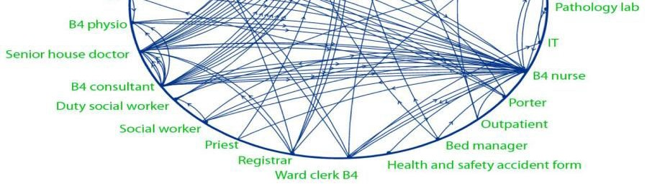


Case Mana ger
“ Hut an”
KARS

Slide 28
Case Mana ger
Manajer Pelayanan Pasien – MPP (Case Manager) adalah professional di RS yang melaksanakan manajemen pelayanan pasien
Manajemen Pelayanan Pasien :
Suatu proses kolaboratif mengenai asesmen, perencanaan, fasilitasi, koordinasi asuhan, evaluasi dan advokasi untuk opsi dan pelayanan bagi pemenuhan kebutuhan pasien dan keluarganya yang komprehensif, melalui komunikasi dan sumber daya yang tersedia sehingga memberi hasil asuhan pasien yang bermutu dengan biaya-efektif. (Sumber : CSMA – Case Management Society of America, 2010)
Case manager adalah seseorang yang membantu pasien sebagai penghubung antara pasien, keluarga dan para dokter. Seorang case manager harus mengerti kondisi pasien dan pengobatannya agar dapat membantu pasien memahaminya pula.
(Panduan Pelaksanaan DPJPdan Case Mgr, KARS 2015

Slide 29

Suatu model klinis untuk manajemen stratejik kendali mutu dan biaya, dibuat untuk memfasilitasi hasil pasien yang diharapkan dalam lama perawatan yang layak / patut dan dengan manajemen sumber daya yang sesuai. (Cesta, 2009)
Case management didefinisikan sebagai suatu “proses perencanaan, koordinasi, pengelolaan dan penelaahan asuhan seorang pasien. Tujuan umum adalah untuk mengembangkan cara-cara yang efisien dengan biaya efektif dalam mengkoordinasikan pelayanan2 yang meningkatkan kualitas hidup” (Kings Fund, Case Managing Long Term Conditions 2004).
Adalah suatu proses kolaboratif antara Case manager, DPJP & Tim PPA, Pasien
& Keluarganya
Untuk secara proaktif mendukung kontinuitas proses asuhan pasien selama rawat inap dan sampai kembali ke komunitas / rumah, dengan hasil/outcome
  more efficient delivery of care
  reductions in resource utilization
  decreases in the volume of re-admissions
  produces improvements in clinical and financial outcomes.
Mulai dgn Skrining pasien

Slide 30
Terdapat beragam pola Case Manager, a.l. :
Case Manager pada pelayanan kesehatan di komunitas
Case Manager di rumah sakit
Case Manager pd perusahaan, perusahaan asuransi
Perkembangan Case Manager mengikuti perkembangan
“landscape” tempat bekerjanya :
Perawat Kepala Ruangan difungsikan sbg CM
Nurse Case Manager
Case Manager dari profesi Social Worker
Case Manager dgn kualifikasi dari profesi kes lainnya
Bidang Case Management …..
Direktur Case Management ….
KARS Dr.Nico Lumenta

Slide 31
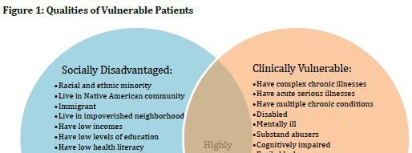

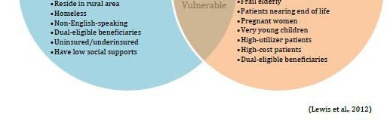
(Facilitators and Barriers to ProvidingPatient-CenteredChronic Disease Care to Patient Populations at Risk for Health and Health Care
Disparities in Safety Net Settings, Essential Hospitals Institute - America’s Essential Hospitals, December 6, 2013)

Slide 32

These patients often repeatedly present to the emergency department or incur multiple readmissions within a given period of time (i.e. one year), placing a substantial burden on the health care system.
This patient subgroup is often referred to as “super- utilizers”: “…individuals whose complex physical, behavioral, and social needs are not well met through the current fragmented health care system.
As a result, these individuals often bounce from emergency department to emergency department, from inpatient admission to readmission or institutionalization…” (Diane Hasselman 2013).
(Facilitators and Barriers to ProvidingPatient-CenteredChronic Disease Care to Patient Populations at Risk for Health
and Health Care Disparities in Safety Net Settings, Essential Hospitals Institute - America’s Essential Hospitals, December 6, 2013)

Slide 33
Case Mana ger
Dalam Standar Akreditasi RS
*Standar APK.2. RS mendisain dan melaksanakan proses untuk memberikan pelayanan asuhan pasien yg berkelanjutan di dalam RS dan koordinasi antar para tenaga medis (Profesional pemberi asuhan-PPA).
Elemen penilaian APK.2.
1. Pimpinan pelayanan menetapkan disain & melaksanakan proses yg mendukung kontinuitas yan dan koordinasi yan yg meliputi semua yg tercantum dalam maksud & tujuan di atas.
2. Kriteria & kebijakan yg telah ditetapkan menentukan tata cara transfer pasien yg tepat di dalam RS.
Kesinambungan & koordinasi terbukti terlaksana dlm seluruh fase pelayananpasien.
Kesinambungan dan koordinasi terbukti dirasakan oleh pasien.
33

Slide 34
Maksud & Tujuan Standar APK.2
Pada
keseluruhan perpindahan pasien di RS, mulai dari admisi
sampai dengan pulang, dapat melibatkan berbagai departemen dan pelayanan serta berbagai PPA (Profesional Pemberi Asuhan)
Dalam seluruh fase pelayanan, kebutuhan pasien disesuaikan dengan sumber daya yang tersedia di dalam RS dan bila perlu di luar RS
Dilakukan dengan menggunakan kriteria yang telah ditetapkan atau kebijakan yang menentukan kelayakan transfer di dalam RS
Untuk mewujudkan asuhan pasien yang berkesinambungan (seamless), perlu dlaksanakan proses pelayanan yang berkelanjutan dan koordinasi di antara para PPA, Unit pelayanan
Proses didukung dengan kriteria pindah rawat yang jelas, kebijakan, prosedur atau pedoman. RS menetapkan individu yang bertanggung jawab untuk mengkoordinasikan pelayanan
Individu tersebut dapat mengkoordinasikan seluruh pelayanan pasien, (seperti antar departemen) atau dapat bertanggungjawab
untuk mengkoordinasikan pelayanan pasien secara (contoh : CASE MANAGER).
individual
34

Slide 35
*Standar PP.2 Ada prosedur untuk mengintegrasikan dan mengkoordinasikan asuhan yg diberikan kepada setiap pasien.
Elemen Penilaian PP.2
Rencana asuhan diintegrasikan dan dikoordinasikan di antara berbagai unit kerja & yan (lih.juga APK.2, EP 3)
Pemberian asuhan diintegrasikan dan dikoordinasikan di berbagai unit kerja & yan
3. Hasil atau kesimpulan rapat dari tim asuhan atau diskusi lain ttg kerjasama
dicatat dalam rekam medis pasien.
* Maksud & Tujuan Standar PP.2 :
Pengintegrasian dan koordinasi aktivitas asuhan pasien menjadi tujuan agar menghasilkan proses asuhan yang efisien
Pimpinan menggunakan perangkat dan teknik agar dapat mengintegrasikan dan mengkoordinasi lebih baik asuhan pasien.
Contoh asuhan secara tim, ronde pasien multi departemen, kombinasi bentuk perencanaan asuhan, rekam medis pasien terintegrasi, manager kasus/CASE MANAGER
Rekam medis pasien memfasilitasi dan menggambarkan integrasi dan koordinasi asuhan.
35

Slide 36
Case Mana ger
Manajer Pelayanan Pasien adalah
Tour Guide
….bagi Pasien menjalani asuhan pasien selama rawat inap sampai pulang dirumah…..
Tour Guide membawa ke Hotel, FO-House keeping (PPA) memenuhi kebutuhannya
TG membawa pasien ke restoran, Koki – Pelayan (PPA) memenuhi kebutuhan makanannya
TG membawa ke pertunjukan/konser, Penyanyi (PPA) memenuhi kebutuhannya
Dst…

Slide 37
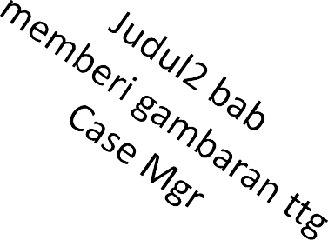
CORE SKILLS FOR HOSPITAL CASE MANAGERS
(Cesta, T & Cunningham, B, HC Pro, 2009)
The Case Management Process :
  Step 1: Selection and screening
  Step 2: Patient assessment and diagnosis
  Step 3: The case management plan
  Step 4: Linking the patient to needed services
  Step 5: Implementation and coordination
  Step 6: Monitoring of care processes
  Step 7: Advocacy
  Step 8: Evaluation and follow-up
  Medical Record Documentation
The Case Manager’s Role in Transitional and Discharge Planning
Utilization Management
Managing Long Length of Stay Patients

Slide 38
CORE SKILLS FOR HOSPITAL CASE MANAGERS
(Cesta, T & Cunningham, B, HC Pro, 2009)
Denials: Prevention and Appeals Strategies
Reimbursement
The Role of the Case Manager in Patient Flow
Measuring Success: Strategic Outcome Measures
Dealing with the Uninsured and Underinsured
Working with Multidisciplinary Teams
Crucial Communication and Conflict Resolution

Slide 39

V ideo
Case Mana ger
Manajer Pelayanan Pasien

Slide 40
What is Case Managem ent
V ideo 1
Tugas Case Management agak sulit dimengerti dan karenanya terjadi banyak salah pengertian oleh karenanya perlu ada penjelasan
Case Management bukan hanya
  bagaimana mencari solusi bagi penggunaan biaya atau
  bagaimana memanfaatkan sumber daya/pelayanan dengan sebaik-baiknya,
  tetapi juga nilai dari manfaat yang dapat dirasakan pasien dan keluarganya.
Misalnya pasien dibawa ke RS karena cedera yang katastropik atau didiagnosa seperti kanker atau penyakit lain yang akan merubah jalan hidupnya.

Slide 41

What is Case Managem ent
Pasien dan keluarga sering tidak tahu harus bertanya apa,
maka Case Manager membantu ‘menerjemahkan ketakutan maupun keprihatinan’ pasien
dan membantu pasien dapat mengungkapkan apa yang mereka takutkan
Serta memampukan mereka untuk mengambil keputusan setelah mereka mendapatkan informasi, serta membuat keputusan terhadap hal yang penting yang akan mempengaruhi pasien dan keluarganya

Slide 42
V ideo 2
Slide 2
Cara mengorganisir departemen case management
Infrastruktur sangat penting bagi penyelenggaraan case management
Integrated model paling sering digunakan yaitu kerja sama antar social worker dan case manager dalam melakukan kegiatan sehari-hari
Peran case manager adalah :
  mengkoordinasikan / mem-fasilitasi asuhan bagi pasien setiap harinya di RS maupun sepanjang rawat inap, agar rencana asuhan terlaksana, termasuk terlaksanannya length-of-stay yang diharapkan
  Utilisasi dari pelayanan2 di RS agar terlaksana sesuai dengan kebutuhan pasien
  Melakukan komunikasi dengan pembayar / asuransi
  Komunikasi tentang informasi klinis

Slide 43

Slide 2
Rencana transisi / perpindahan dan alur dari IGD ke ruangan, ke ICU dst. agar terlaksana secara berkesinambungan
Discharge planning diperlukan agar perpindahan dari RS ke rumah merupakan kesinambungan pelayanan dan mulus
Slide 3
Model Social Worker
Kolaborasi untuk proses Discharge Planning
Assesmen psikososial
Intervensi untuk memenuhi kebutuhan psikososial
Penanganan berikutnya oleh Social worker untuk asuhan selanjutnya berdasar kebutuhan khususnya seperti kebutuhan psikososial, intervensi krisis atau discharge planning dengan masalah psikososial lainnya, misalnya pasien perlu dikirim ke hospice, atau rumah perawatan untuk masa perawatan yang lama

Slide 44
Dengan masalah2 psikososial dalam keluarga pasien, maka perlu Social Worker bekerja sama dengan Case Manager
Tidak semua pasien perlu ditangani Social Worker, hanya mereka dengan masalah berisiko tinggi
Slide 4
Tambahan dalam Tim Interdisiplin : Nurse Manager yaitu pemimpin di Unit Keperawatan yang bertanggung jawab 24/7.
DPJP bisa dalam jumlah banyak atau setengah jumlah dokter, tergantung bagaimana RS mengorganisirnya
Bed side staff nurse punya peran penting dalam tim interdisiplin

Slide 45
V ideo 3
Bagian penting dari peran Hospital Case Manager adalah membuat pasien melalui seluruh rangkaian asuhan berkelanjutan secara aman dan efisien.
Ini berarti memastikan bahwa pasien mendapatkan asuhan berkelanjutan pada tingkatan yang tepat yaitu asuhan medis yang penting diberikan pada saat yang tepat.
Elemen2 penting bagi masa rawat (LOS / length of stay) yang lebih singkat adalah :
  Komunikasi awal dengan pasien untuk mendapatkan persetujuannya tentang discharge plan
  Komunikasi dengan anggota2 PPA agar rencana asuhan menuju sasaran yang dituju
  Kolaborasi dengan para dokter untuk memastikan pemberian asuhan yang terbaik

Slide 46
Case management is also a key factor in
increasing quality of care
patient and family satisfaction
patient compliance
increased quality of life
supports a total quality management approach
collaboration between care providers across disciplines
inclusion of family and social support agencies in patient discharge planning (Johnson & Schubring, 1999).
(The Effect of Case Management on US Hospitals.Nurs Econ. 2004)

Slide 47
Effective Case Management :
reduce the level of care
decrease length of stay
decrease the frequency and duration of services
prevent unnecessary bed days and fewer clinical services
reduce associated ancillary charges.
lower hospital re-admission rates
fewer emergency department visits
the earlier migration of inpatient hospitalization to home health services
(The Effect of Case Management on US Hospitals.Nurs Econ. 2004)

Slide 48




CASE MANAGER / MANAJER PELAYANAN PASIEN
DPJP
Perawat
Apoteker
Clinical/Team Leader
Koordinasi
Kolaborasi
Interpretasi
Sintesis
Integrasi asuhan →
komprehensif
Fisio terapis
Ahli Gizi
Pasien, Keluarga
Radio grafer
Analis
Lainnya
Yan Kes
/ RS Lain
MPP
Case Manager
Yan Keuangan/ Billing
RS Dr.Nico Lumen
Dokter Keluarga
Asuransi Perusahaan/ Employer
BPJS
KA
ta

Slide 49
RUANG LINGKUP
PELAYANAN FOKUS PADA PASIEN (PATIENT CENTERED CARE) Inti konsep PFP terdiri dari 4 elemen : Martabat dan Respek, Berbagi informasi, Partisipasi, Kolaborasi / kerjasama.
TUJUAN
Tujuan MPP adalah untuk melibatkan pasien dalam asuhan yang dialaminya, menjaga kontinuitas pelayanan.
HUBUNGAN PROFESIONAL
Para MPP harus mempunyai hubungan kerja profesional dengan para dokter dan staf klinis.
HUBUNGAN DENGAN PASIEN
Penting bagi para MPP untuk memiliki relasi yang kondusif dengan pasien dan keluarga.
KELOMPOK PASIEN
MPP melakukan skrining pasien, kelompok : anak-anak, usia lanjut, dan yang dengan penyakit kronis.
FUNGSI MANAJER PELAYANAN PASIEN
Asesmen utilitas, Perencanaan, Fasilitasi, Advokasi
TANGGUNG JAWAB
MPP bertanggung-jawab ke Direktur Medis

Slide 50
TATA LAKSANA
Penetapan dan Pengangkatan MPP oleh Direktur
Melakukan skrining pasien yang membutuhkan MPP, pada waktu admisi, atau bila dibutuhkan pada waktu di ruang rawat inap, berdasarkan pasien yang meliputi :
  Risiko tinggi
  Biaya tinggi
  Potensi komplain tinggi
  Kasus dengan penyakit kronis
  Kemungkinan sistempembiayaan yang komplek
  Kasus yang melebihi rata-rata lama dirawat
  Kasus yang diidentifikasi rencana pemulangannya kritis atau yang membutuhkan kontinuitas pelayanan
  Kasus komplek / rumit
Setelah pasien ditentukan sebagai klien MPP, maka dilakukan asesmen utilitas
dengan mengumpulkan berbagai informasi klinis, psiko-sosial, ekonomis, maupun sistempembayaran yang dimiliki pasien
sosio-

